Slide 1
ACTIVITÉS DES SERVICES DE L’EAU ET D’ASSAINISSEMENT
Technicien(ne) de traitement
Filière Exploitation / technique
Famille métier Assainissement – Traitement
Typologie du métier : porteur

Slide 2
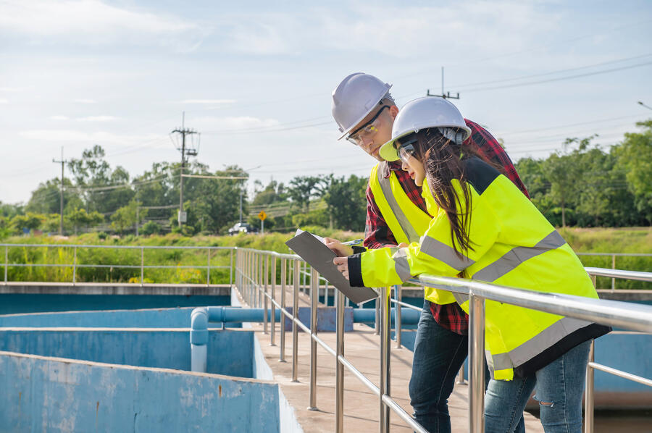
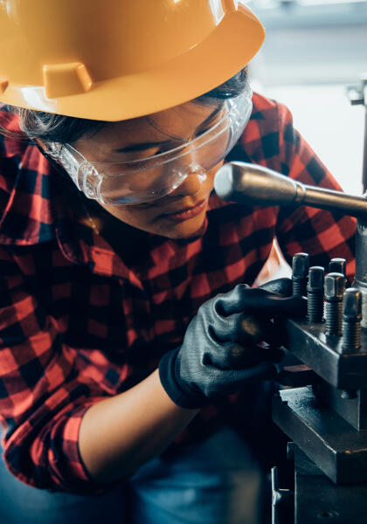
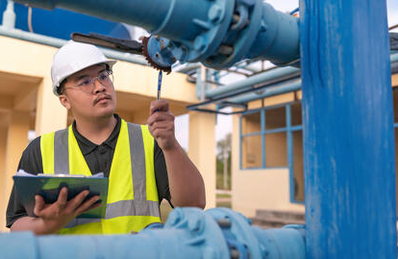
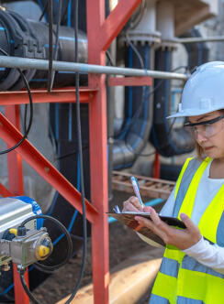
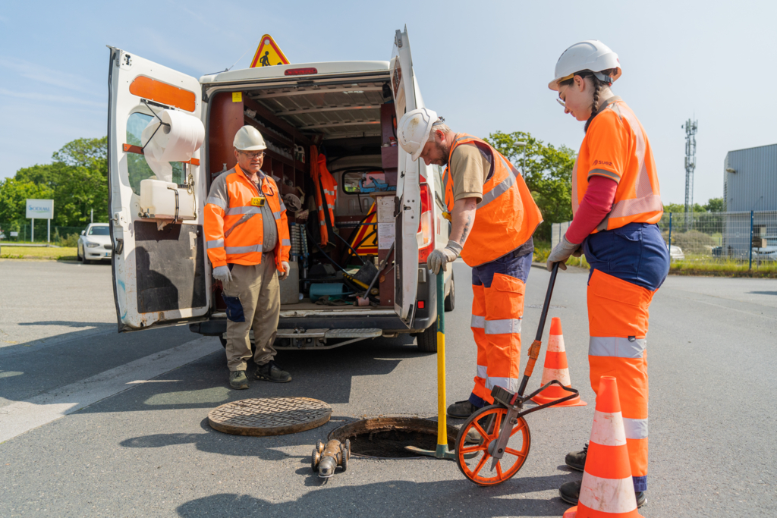

Informations générales
Branche :
Services de l’eau et d’assainissement
Description du métier :
Famille professionnelle :
Assainissement – Traitement
Le(la) technicien(ne) de traitement assure le bon fonctionnement des installations de traitement des eaux usées, garantissant la qualité des effluents rejetés dans le milieu naturel tout en optimisant les performances techniques, économiques et environnementales des process.
Autres appellations :
Technicien(ne) de station d'épuration
Technicien(ne) d’assainissement
Correspondance ROME :
K2301 - Distribution et assainissement d'eau
Principales activités
Piloter et optimiser les process de traitement des eaux usées
Contrôler la qualité des eaux traitées et des sous-produits
Gérer les équipements et installations de la station d'épuration
Assurer la maintenance préventive et curative des équipements
Analyser les données d'exploitation et proposer des améliorations
Veiller au respect des normes environnementales et sanitaires
Rédiger les rapports d'exploitation et de suivi des installations
Autres activités selon la taille de l'entreprise
Le(la) technicien(ne) de traitement peut également participer à la production d'eau potable
Il/Elle peut également participer à la maintenance préventive des équipements et assurer des opérations de maintenance corrective simples
Technicien de traitement

Slide 3
Compétences
Piloter une unité de traitement
(Correspondance ROME : Gérer la chaîne de valeur opérationnelle)
Mettre en œuvre les étapes de traitement, en tenant compte des caractéristiques des intrants et en respectant bonnes pratiques d’usage des équipements et produits
Surveiller le bon fonctionnement des installations et des traitements dans le cadre d’inspections de terrain ou à l’aide des logiciels de supervision à distance
Utiliser et paramétrer des instruments de mesure pour surveiller les paramètres
Communiquer et collaborer avec les agents, les autres techniciens, les ingénieurs et responsables pour garantir la continuité et la qualité de traitement
Gérer et contrôler les stocks de réactifs et consommables nécessaires aux traitements dans le respect des règles budgétaires et procédures d’achats de l’entreprise
Analyser des échantillons
(Correspondance ROME : Relever, contrôler, ajuster des mesures et dosages)
Réaliser les analyses des échantillons d'eaux et de boues
Interpréter les résultats et ajuster les paramètres de traitement en respectant les normes environnementales et normes sanitaires (prélèvements, tests chimiques et bactériologiques….)
Réaliser ou organiser des interventions de maintenance
(Correspondance ROME : Réaliser une opération de maintenance d’un équipement)
Réaliser la maintenance de premier niveau sur les équipements de son site
Diagnostiquer les pannes, identifier les pièces défectueuses et établir des demandes d'intervention pour les réparations complexes
Planifier les interventions de nettoyage
Collaborer avec les équipes de maintenance pour planifier et réaliser les travaux d’entretien majeur
Prévenir les risques professionnels, sanitaires et environnementaux
(Correspondance ROME : Piloter la gestion des risques / Gérer une situation d'urgence)
Appliquer les réglementations en matière d’environnement, d’hygiène et de sécurité applicables aux activités de traitement des eaux usées et des sous-produits
Appliquer et mettre à jour les règles QHSSE pour assurer la sécurité des opérations et des équipes
Réagir rapidement aux incidents pour limiter l’impact environnemental et assurer la sécurité du site
Proposer des améliorations aux procédures en vue de réduire les risques
Suivre et analyser les données de l’activité
(Correspondance ROME : Collecter et analyser des données, des informations)
Rédiger des rapports techniques et des fiches de suivi (registres d’exploitation) pour garantir la traçabilité des opérations
Analyser / traiter l'information pour anticiper les actions à mener
Technicien de traitement

Slide 4

Conditions d’exercice du métier
Horaires postés possibles (3x8) pour assurer une continuité de service
Astreintes fréquentes (nuits, week-ends, jours fériés)
Port d'équipements de protection individuelle obligatoire
Exposition à des nuisances olfactives et à des risques biologiques
Voies d’accès au métier
Titre professionnel - Technicien(ne) de traitement des eaux (niveau 4)
BTS - Métiers de l'eau
BTSA - Gestion et maîtrise de l'eau
DEUST - Technicien en environnement et déchets
Licence Professionnelle - Génie des procédés pour l'environnement
Licence Professionnelle – Protection de l’environnement, spécialité Gestion des eaux urbaines et rurales
BUT - Génie Biologique : Sciences de l'environnement et écotechnologies
LICENCE - Terre, Eau, Environnement
Possibilités d'évolutions professionnelles au sein de la branche
Responsable d’équipe assainissement
Technicien(ne) de méthanisation
Technicien(ne) de maintenance / Electromécanicien(ne)
Technicien de traitement

Slide 5











EVOLUTIONS PROSPECTIVES
Chiffres clés
Évolution prévisionnelle des effectifs
d’ici 2030
Part des départs estimés
à la retraite
d’ici 2030
Part d’entreprises déclarant des difficultés à recruter
Salariés exerçant ce métier en 2023
Besoins en recrutement à l’horizon 2030
Typologie du métier (porteur, sensible…)
993
+10%
22
(2 %)
728
39%*
Métier porteur
Métier porteur : Les attentes fortes sur la qualité des procédés d'assainissement nécessitent des techniciens qualifiés plus nombreux.
*donnée pour l'ensemble des techniciens de production
4 grands enjeux majeurs
REGLEMENTAIRES
Renforcement des normes de rejet et de traitement des micropolluants
Développement de la réglementation sur la valorisation des boues et sous-produits
Accroissement des exigences en matière de performance énergétique
DONNEURS D’ORDRE
Exigence accrue de performance et de fiabilité des installations
Demande de reporting en temps réel sur la qualité de l'eau traitée
Attentes en matière d'optimisation énergétique et de réduction de l'empreinte carbone
TECHNOLOGIQUES
Déploiement de technologies de traitement avancées
Utilisation croissante de l'intelligence artificielle pour l'optimisation des process
Développement des outils de modélisation et de simulation des usines de traitement
SOCIÉTALES
Sensibilisation croissante aux enjeux de préservation des milieux aquatiques
Préoccupations grandissantes liées aux micropolluants et aux perturbateurs endocriniens
Attentes en matière de valorisation des ressources
Technicien de traitement

